Slide 1



揪愛甲奔 EAT
1st iHackGroup #21
報告人:Rita Qin
Notes:
各位評審以及各位參賽者大家好
我是R&D部門的Rita , 代表iLoveEAT團隊介紹構想與產品
揪愛甲奔iLoveEAT是一款結合美食及社群的APP

Slide 2
Problem
多人吃飯無法選擇
餐點等待時間過久
市面產品實用性低
Notes:
而起初的發想動機是,中午多人吃飯,但無法選擇餐廳,導致時間浪費，很希望有人可以幫我選擇午餐吃什麼
再者尖峰時段待餐時間普遍較久

Slide 3
Solution
幫你選擇
揪團分享
預約訂餐
社群
美食
樂趣
Notes:
因此我們團隊要解決的，除了整合市面上產品，並且優化使用者體驗之外還要
建立投票機制，替你選擇喜愛美食，
第二，建立朋友群組，讓你揪團不再需要個別詢問
第三，預約訂餐替你節省更多時間，做更好的規劃
揪愛甲奔iLoveEAT基於三個原則上，是一款結合美食、社群、樂趣的APP

Slide 4

Product
Google map
自行推薦提供
喜好共享
建立喜好清單
群組揪團
樂趣的選擇機制
與他人分享你的品味
資料多元
服務方便
預先訂餐訂位
Notes:
我們的主要功能有四種，美食搜尋、預約訂餐訂位、個人美食清單共享還有揪團餐廳選擇機制，在此為大家做DEMO介紹

Slide 5
Market Size
台灣總人數
2331萬
行動裝置使用人數1604萬
就業人數 1119萬
國內智慧型手機普及率達73.4%
平板普及率達32%
4G用戶於2015年4月達到454萬
資料來源：
2015年資策會FIND
中華民國統計資料網
Notes:
產品使用定位在上班族群，而國內就業人口總數約1119萬人，使用智慧型手機佔比74%左右，擁有網路用戶的人數也年年增加。

Slide 6





Business Model
基本上架
進階加值
進階服務
Notes:
在商業模式的部分，最困難是零到一，因此產品推廣期以增加使用率為主，任何人與店家都可以使用此平台，提高使用率之後，將依照服務的差異進行收費，例如商家要進行觀看消費者瀏覽資訊、商家要提高搜尋優先度。

Slide 7






Competition
實用
個人使用
社群分享
不實用
Notes:
在同類型產品上，期望以EZTABLE為學習對象，並且超越。

Slide 8
Member
R&D 軟體工程師
Isaak Chang
Longoria You
Wilson Huang
R&D 系統分析師
Sean Moong
Rita Qin
Notes:
最後感謝團隊成員1234，大家的努力

Slide 9
Thank you
Notes:
以上，簡報結束，謝謝大家。

Slide 10
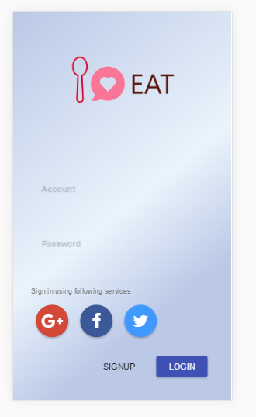
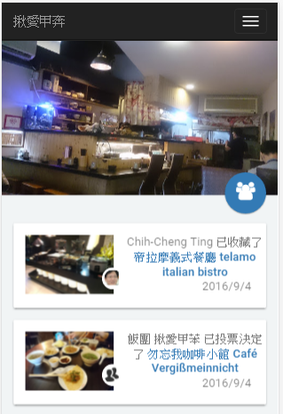
Product-Demo

Slide 11
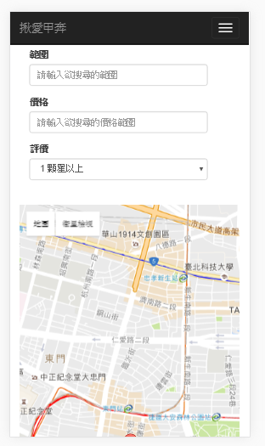
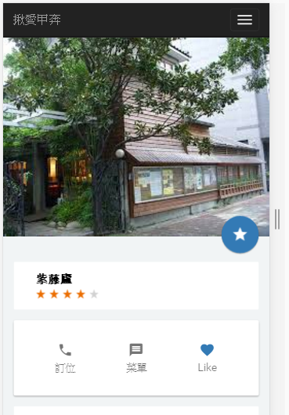
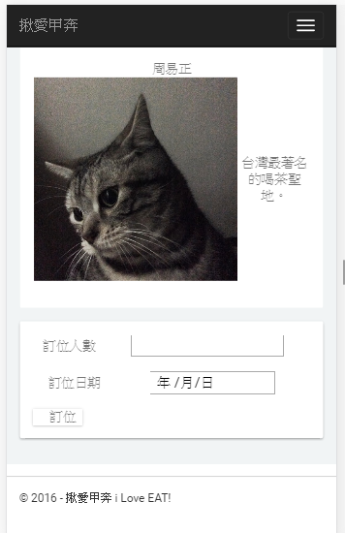
Product-Demo

Slide 12
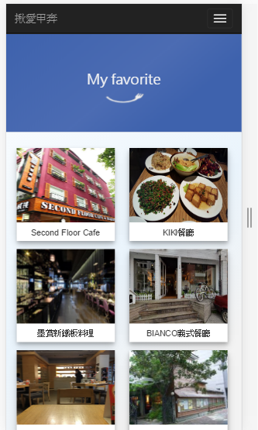
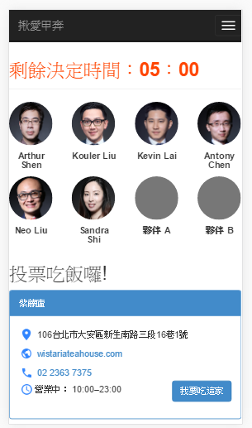
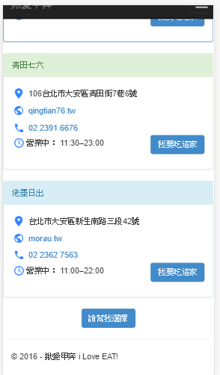
Product-Demo

